Slide 1

Особенности велоэргометрии в практике врачебно-летной экспертизы
Б.Г. Потиевский, А.Ю. Кузьмина

Slide 2


ЦЕЛИ ПРОБЫ С ФИЗИЧЕСКОЙ НАГРУЗКОЙ У АВИАЦИОННОГО ПЕРСОНАЛА
ЭЛ Джеймс
Пятьдесят оттенков серого
На пятьдесят оттенков темнее
Пятьдесят оттенков свободы
Определение толерантности к физической нагрузке
Диагностика ишемической болезни сердца
Провокация скрытых нарушений ритма, оценка эффективности антиаритмической терапии
Диагностика артериальной гипертензии, оценка эффективности антигипертензивной терапии

Slide 3
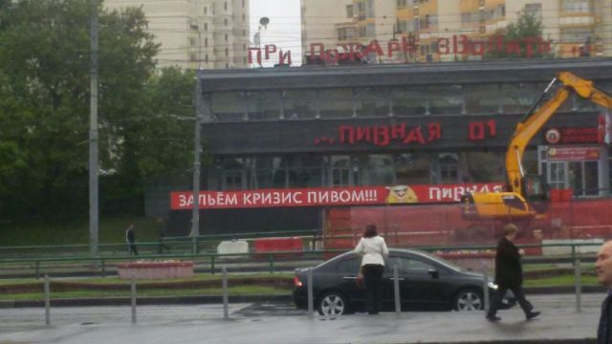
КРИЗИС В АВИАЦИОННОЙ ФУНКЦИОНАЛЬНОЙ ДИАГНОСТИКЕ
ВЭП НЕ ОПРАВДАЛА НАДЕЖД ВРАЧЕЙ-ЭКСПЕРТОВ ВЛЭК!
Что делать?
Кто виноват?

Slide 4
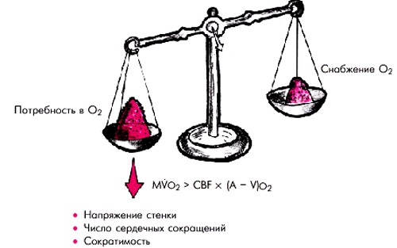
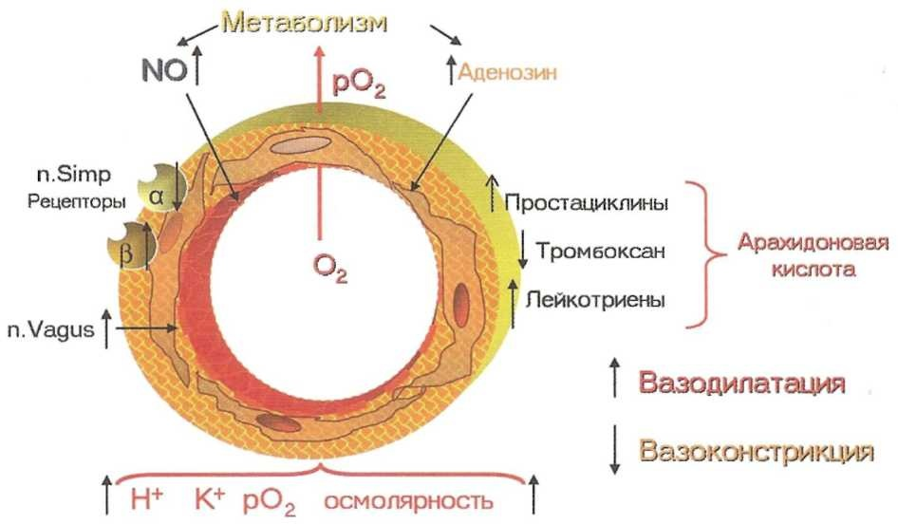
MVO 2 — потребление миокардом кислорода; CBF (coronary blood flow) — объем коронарного кровотока; (A –V)O2 – артериовенозная разница по кислороду
Потребность миокарда в кислороде определяется тремя основными фак­торами:
сократимостью миокарда
ЧСС
стеночным напряжением: а) в конце диастолы (преднагрузка);
б) максимальным
на­пряжением в период
систолы (постнагрузка)

Slide 5
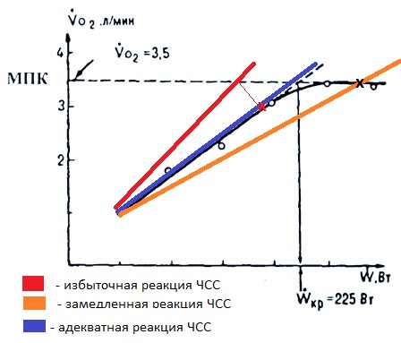
Неинформативная
Отрицательная
Положительная
Максимальное потребление кислорода (МПК) – это наибольшее количество потребляемого кислорода при выполнении динамической нагрузки. Удобно выражать потребление кислорода в единицах, кратных
потреблению кислорода в условиях покоя. Метаболический эквивалент (МЕТ) – это потребляемое организмом количество кислорода в состоянии покоя, равное 3,5 мл О2 на 1 кг массы тела в минуту (мл × кг-1 × мин-1

Slide 6
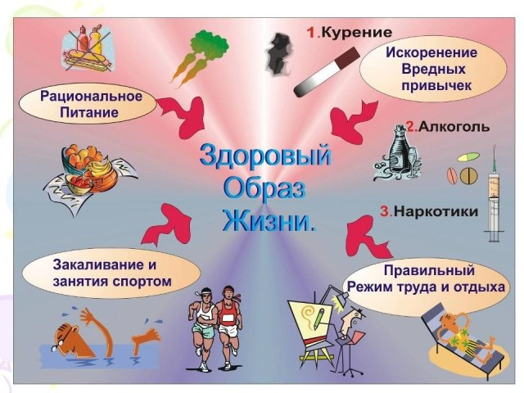
КЛИНИЧЕСКИЕ ЭКВИВАЛЕНТЫ МЕТ (Fletcher G.F., 1995)
1 METs = Состояние покоя
2 METs = Скорость ходьбы 2 мили/час
4 METs = Скорость ходьбы 4 мили/час
<5 METs = Неблагоприятный прогноз; предел нагрузок сразу после перенесенного инфаркта миокарда; средняя активность повседневной деятельности
10 METs = Достаточно хорошее состояние; с точки зрения выживаемости, аорто-коронарное шунтирование не полезнее медикаментозного лечения
13 METs = Благоприятный прогноз независимо от других реакций на нагрузку
18 METs = Отборные выносливые спортсмены

Slide 7
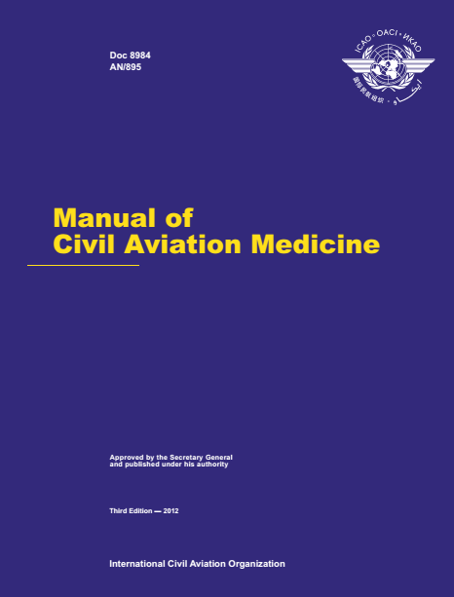
РЕКОМЕНДАЦИИ ИКАО
1.2.10 The subject should be exercised to symptom limitation and be expected to complete at least three stages —
nine minutes — of the protocol or achieve an oxygen uptake equivalent to 11 metabolic equivalents (METs). The age-predicted maximum heart rate is calculated by subtracting the age in years from 220 (beats/minute (bpm)). The test is most sensitive when taken to symptom limitation rather than any percentage of the age-predicted maximum. The reason for discontinuing the test should be recorded, together with the presence or absence of any symptoms.
1.2.11 In some countries, bicycle ergometry is still employed widely. This suffers from the relative disadvantage that
the subjects do not have to bear their own weight, and there is no imperative to maintain speed. Furthermore, some people are not used to riding a bicycle. The bicycle protocol that approximates to the Bruce treadmill protocol is the 20 Watt protocol. The subject is seated and the workload increased from zero by 20 Watts every minute to the same
symptom/heart-rate endpoints. Neither of the two test methods are completely sensitive — they do not detect
non-flow-limiting lesions, nor are they completely specific — they may falsely suggest the presence of coronary artery
disease.

Slide 8
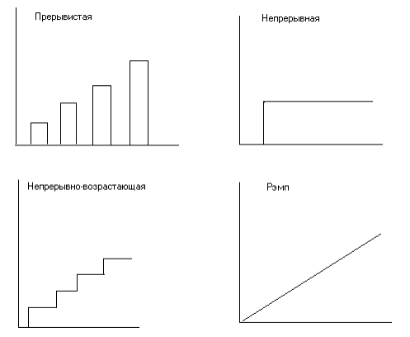
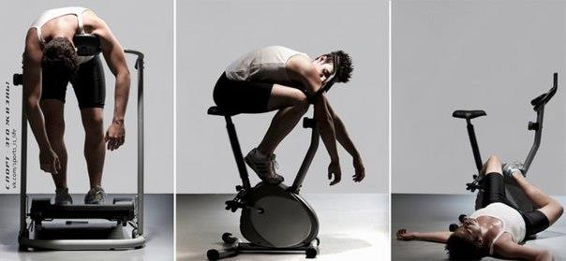
ТИПЫ ПРОТОКОЛОВ НАГРУЗКИ ПРИ ВЕЛОЭРГОМЕТРИИ
11 МЕТs по протоколу Брюса на тредмиле ≈150 вт * 2,5 мин при ВЭМ
Примечание:
по горизонтали – время, по вертикали – мощность.

Slide 9
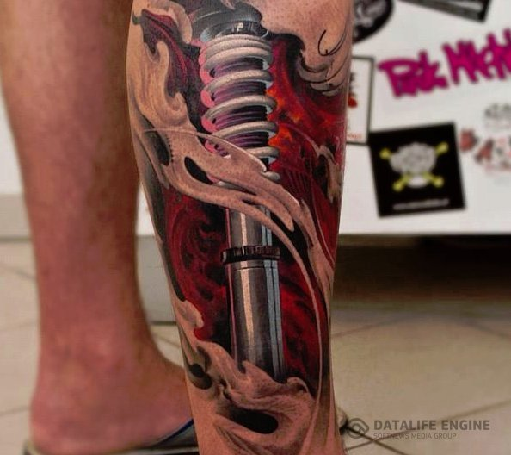
АЛГОРИТМ ОБСЛЕДОВАНИЯ ПРИ ИЗБЫТОЧНОЙ РЕАКЦИИ ЧСС И НЕДОСТАТОЧНОМ ОБЪЕМЕ ВЫПОЛНЕННОЙ РАБОТЫ ПРИ ВЭМ
ТРЕДМИЛ-ТЕСТ
РАБОТОСПОСОБ-НОСТЬ СНИЖЕНА
РАБОТОСПОСОБ-НОСТЬ СОХРАНЕНА
НАГРУЗОЧНАЯ СЦИНТИГРАФИЯ МИОКАРДА
ДОПУСК К РАБОТЕ
МПК, достигаемое обследуемым при проведении нагрузки на тредмиле,
на 5-20% выше, чем при ВЭМ
(Б.М. Липовецкий, 1985; Д.М. Аронов, В.П. Лупанов, 2003; G.F. Fletcher, 1985)
ПРОБА ОТРИЦАТЕЛЬНАЯ
ПРОБА ПОЛОЖИТЕЛЬНАЯ
СМ ЭКГ
КОРОНАРОГРАФИЯ
БЕЗ ПАТОЛОГИИ
ПОВТОРИТЬ ВЭП ИЛИ ТРЕДМИЛ-ТЕСТ ДО ОТКАЗА
РАБОТОСПОСОБ-НОСТЬ СОХРАНЕНА
ДОПУСК К РАБОТЕ

Slide 10
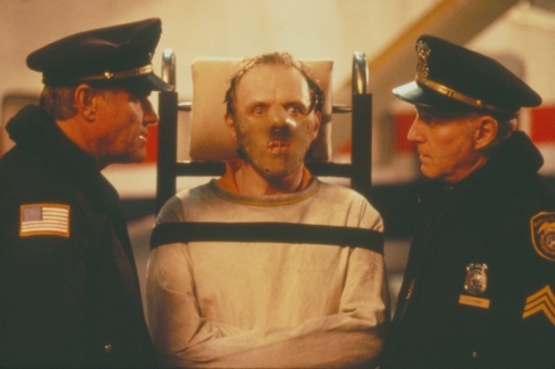
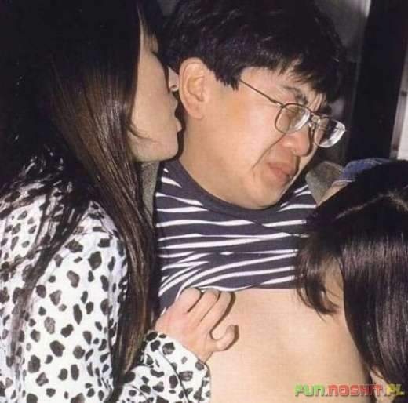
ОЦЕНКА РЕЗУЛЬТАТОВ ВЭМ
ПРИ ЗАМЕДЛЕННОЙ РЕАКЦИИ ЧСС НА УВЕЛИЧЕНИЕ НАГРУЗКИ – СЛОЖНАЯ ЗАДАЧА
Причины медленного нарастания ЧСС при ВЭМ:
Прием медицинских препаратов (β-адреноблокаторов)
Снижение хронотропного резерва сердца (ЧСС не превышает 120±5 уд./мин)
Высокая физическая работоспособность
Синдром слабости СУ

Slide 11
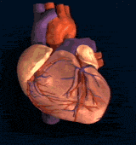
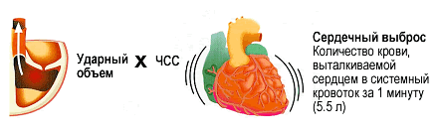
ОЦЕНКА ФИЗИЧЕСКОЙ РАБОТОСПОСОБНОСТИ
ХР = ЧСС последней ступени - ЧСС исходная (Соорег, 1975)
Нормальный ХР составляет 75-90 ударов в минуту, при ИБС снижается до 60-65 ударов в минуту
ДП (двойное произведение) = (АДсист последней ступени х ЧСС последней ступени): 100 (Robinson,1967).
У здоровых мужчин ДП = 290-310 единиц, у больных ИБС снижается до 150 -278 единиц.
МОК=УОхЧСС (л/мин)
МОК≈САДхЧСС (у.е.)
ДП=АДсист. х ЧСС (у.е.)

Slide 12

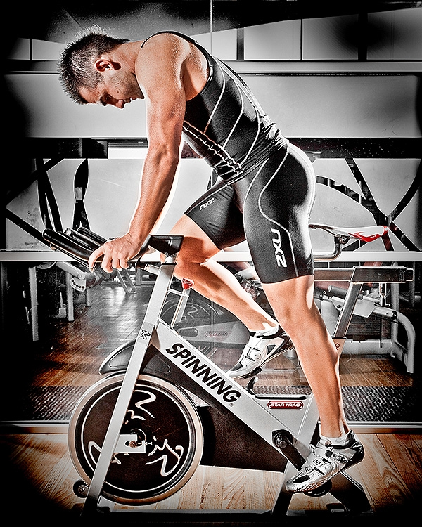
Высокая физическая работоспособность
Подготовка к ВЭП

Slide 13
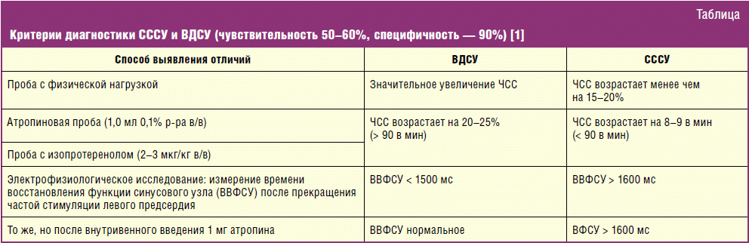
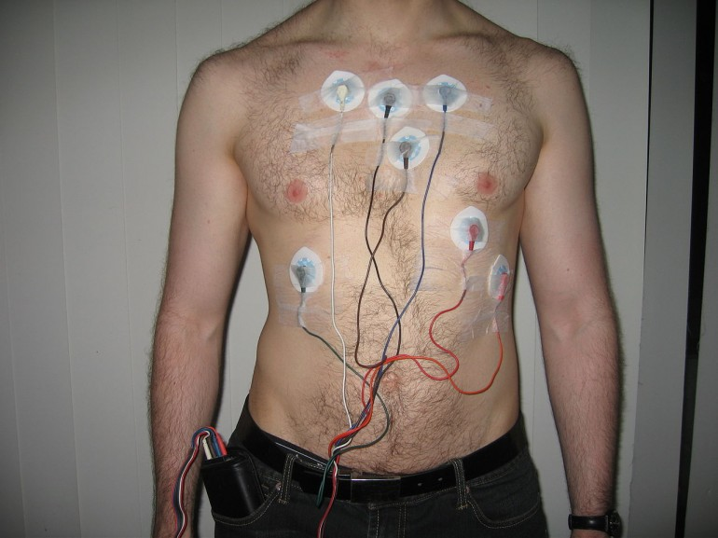
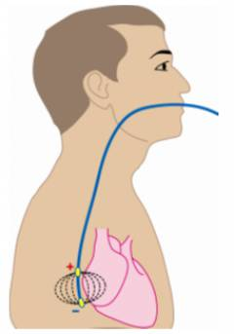
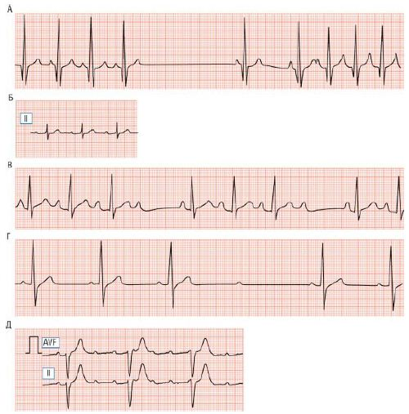
СИНДРОМ СЛАБОСТИ СИНУСОВОГО УЗЛА

Slide 14
РЕЗУЛЬТАТЫ ВЕЛОЭРГОМЕТРИЧЕСКОЙ ПРОБЫ В 2014 г.

Slide 15
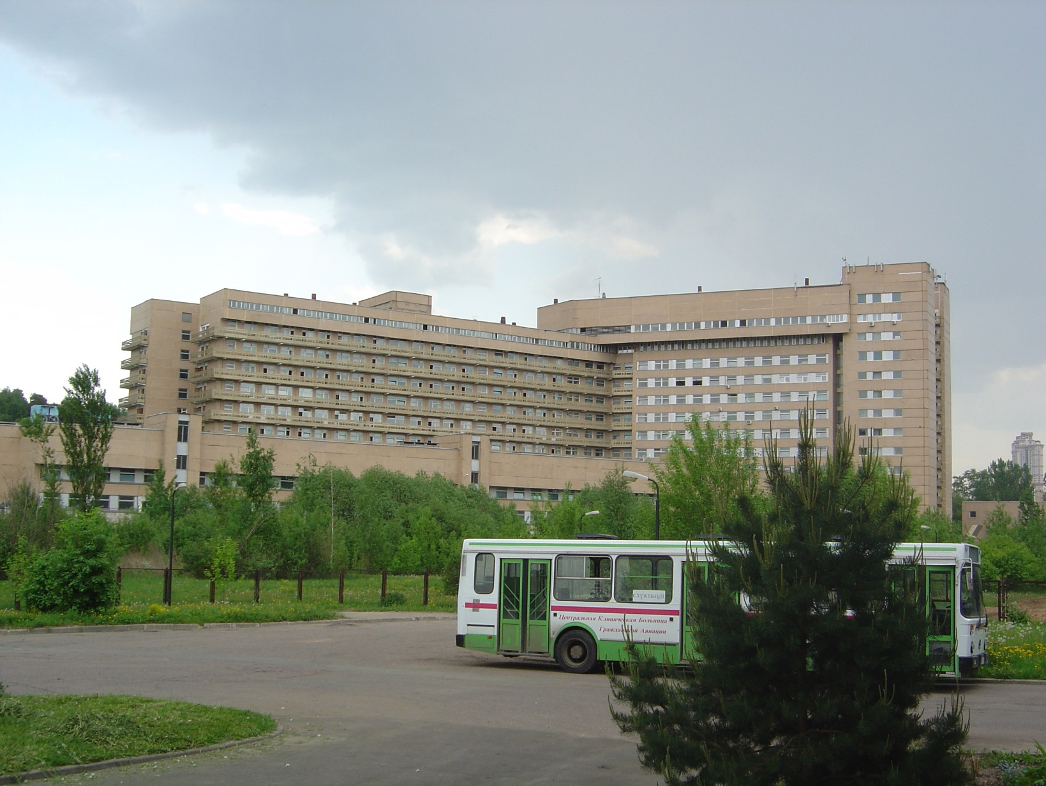
БЛАГОДАРЮ ЗА ВНИМАНИЕ !

